Slide 1
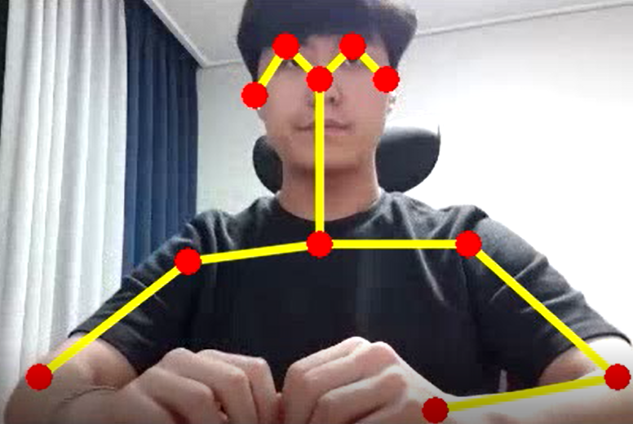
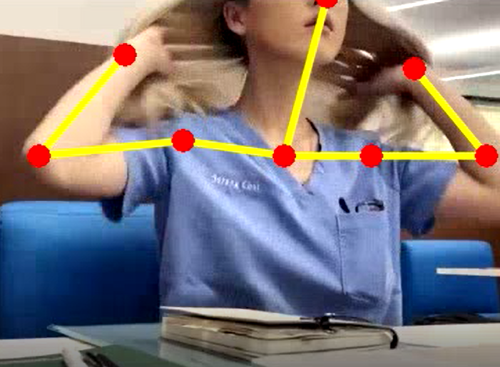
추진 배경
Classification criteria
1. Sholder line
2. Ankle
어깨 라인 skeleton 좌푯값을 이용하여 ‘학습자 위치’ 판단
손목 skeleton 좌푯값을 이용하여 ‘학습’ 여부 판단
앱 실행 시 30초 간 학습자에게 최적의 자세 유지 요구
대부분 학습의 경우에 손목은 움직임
최적 어깨 라인에서 ‘크게’ 벗어날 시 자리를 이탈한 것으로 판단
손목이 움직이지 않거나 추적되지 않는 경우 학습하지 않는 것으로 판단

Slide 2
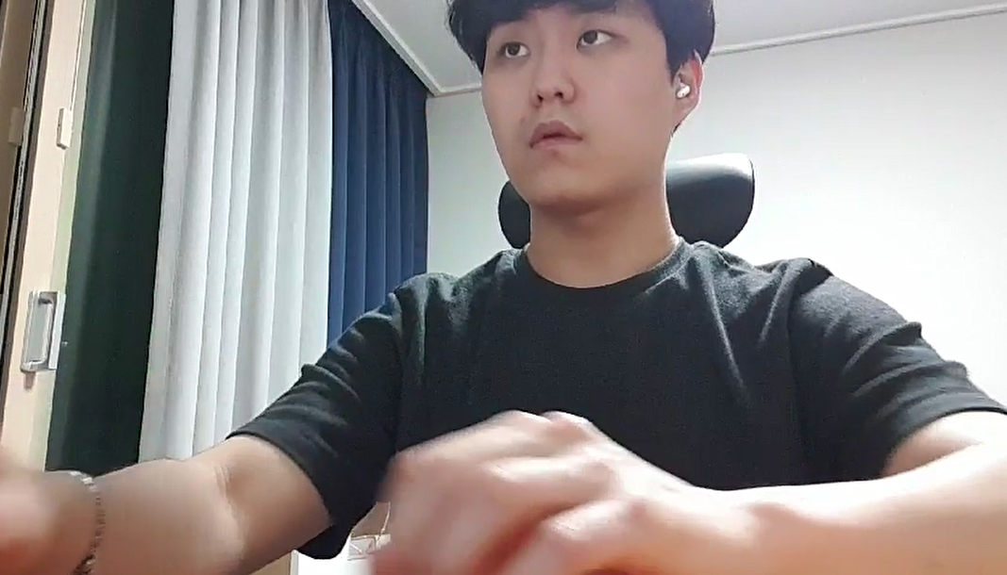
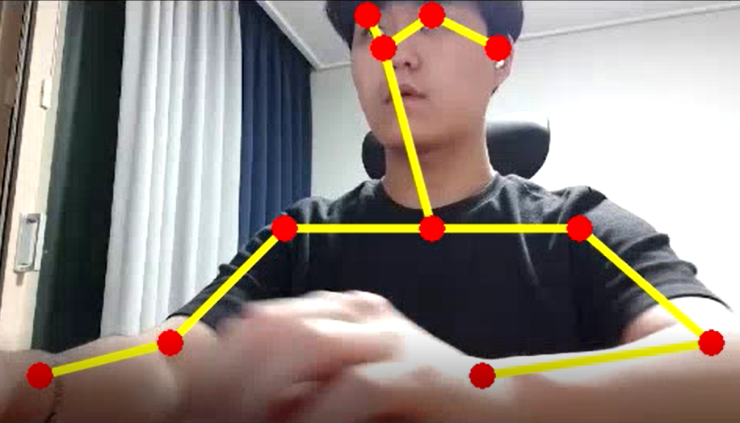
추진 배경
Flow chart
Input
Model
Output
Criteria
Shoulder line 좌푯값의 변화가 임계치보다 큰가?
Not studying (자리 이탈)
학습 영상
OpenPose
Skeleton 좌푯값 리스트
Yes
No
Ankle 좌푯값이 움직이지 않는 시간이 임계치를 초과하는가?
Not studying (손 동작 멈춤)
Yes
No
다연이한테 좌푯값 리스트 예시 받아서 넣기
Studying

